Slide 1
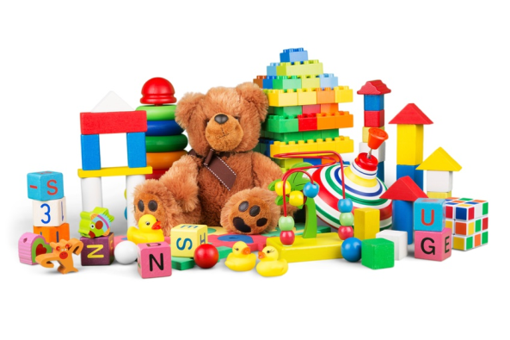
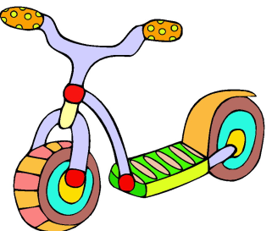
Spielzeugmarkt Körbecke
Wann: Samstag, 24. November 2018
von 14.00 – 17.00 Uhr
Wo: Grundschule Körbecke (Hospitalstraße 14 in Körbecke)
Parkmöglichkeiten bei der Provinzialgeschäftsstelle am Berlingser Weg 4 und der Schützenhalle
Was: Gebrauchtes Spielzeug, Bücher, CD´s/DVD´s, Fahrzeuge, Fahrräder und vieles mehr
Kaffee, Kaltgetränke, Kuchen und Waffeln stehen in der Cafeteria für Sie bereit. Kuchen gerne auch zum Mitnehmen.
Der Erlös der Cafeteria kommt dem Förderverein der
Grundschule Körbecke zugute.

